Slide 1
Vlohy a schopnosti, Inteligence a její měření
Kryštof Exner, Hynek Fišera, Filip Klimeš

Slide 2
Vlohy
Vrozený předpoklad pro vykonávání určitých činností
Např. hudební sluch, nadání pro fyzické aktivity atd.

Slide 3
Schopnost
Získané dispozice k provádění určitých druhů činností,
Schopnosti můžeme mít vrozené či získat během života
Nadání -> nadprůměrné schopnosti
Talent -> mimořádné schopnosti

Slide 4
Nadání
Soubor vloh, které slouží jako předpoklad k úspěšnému vyvíjení schopností
Např. nadání k fyzickým aktivitám, nebo nadání se učit

Slide 5
Talent
Soubor schopností
Zpravidla považován za vrozený
Též označován jako projevené nadání

Slide 6
Genialita
Mimořádná schopnost ke skutečné a objektivní tvůrčí činnosti
Umožňuje vytvářet významná epochální díla, která posouvají lidstvo kupředu

Slide 7
Činnosti
Mentální dovednosti, obratnost, praktické dovednosti a další
Percepční -> vnímání
Intelektové -> rozumové činnosti
Motorické -> pohybové

Slide 8
Systematické rozdělení schopností

Slide 9
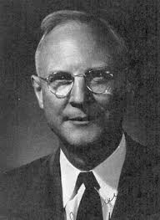
Joy Paul Guilford
významný Americký psycholog
Psychometrie a teorie inteligence
Rozvoj modelu struktury inteligence (rozdělen do 3 dimenzí)

Slide 10
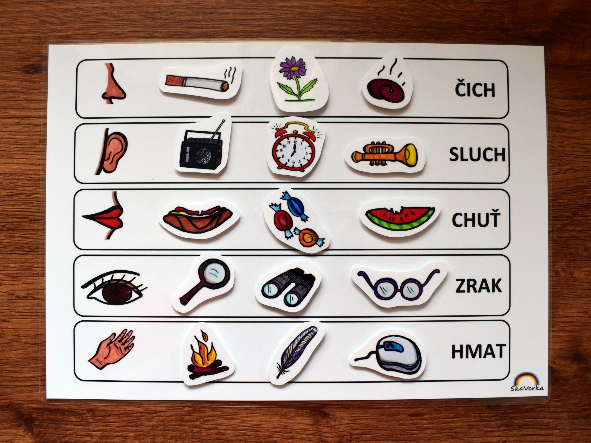
Dimenze vnímání
Primární schopnosti v oblasti vnímání
Několik faktorů
Smyslové kanály
Intenzita vnímání (hlasitost, jasnost)
Kvalita vnímání (barva, tvar, vůně)
Faktor pozornosti
Faktor smyslu pro rovnováhu

Slide 11
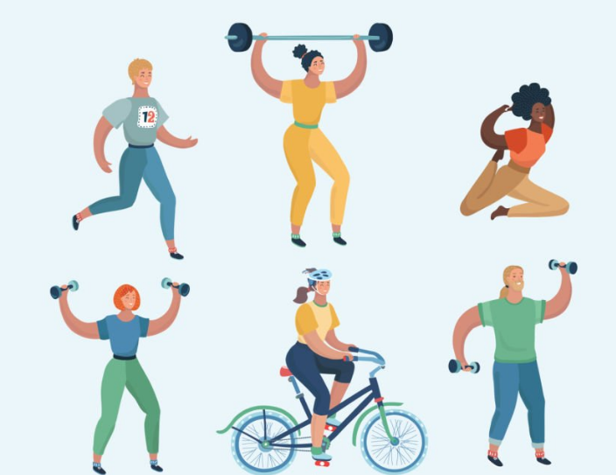
Dimenze psychomotoriky
Souvisí s anatomickými předpoklady a fyziologickými vlastnostmi motoriky
Faktory mají vztah k činnosti a nervové soustavy a svalů
Koordinace
Rychlosti
Síly
Flexibility

Slide 12
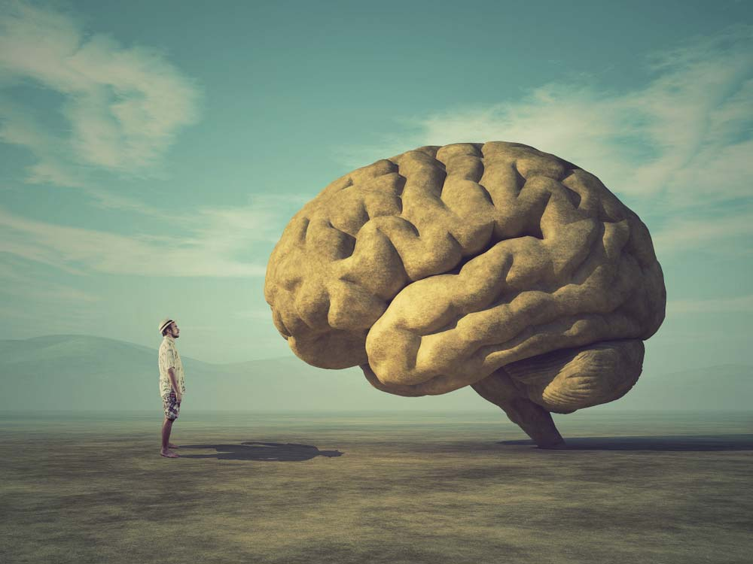
Dimenze inteligence
Jde o faktory inteligence jako komplexní schopnosti zpracovávat informace prostřednictvím myšlenkových operací
Faktory Paměti, Kognitivní (faktory myšlení)
Dispozice k myšlení a paměti se dělí na
Kognitivní a Produktivní schopnosti
Faktory hodnocení

Slide 13
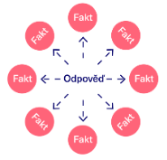
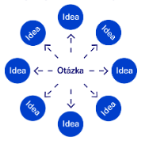
Kognitivní a produktivní schopnosti
Kognitivní myšlení = nalézání a hledání nových schopností
Produktivní myšlení = používání známých informací k získání nových
Produktivní myšlení
Konvergentní = známý způsob řešení (logika)
Divergentní = unikátní způsob řešení

Slide 14
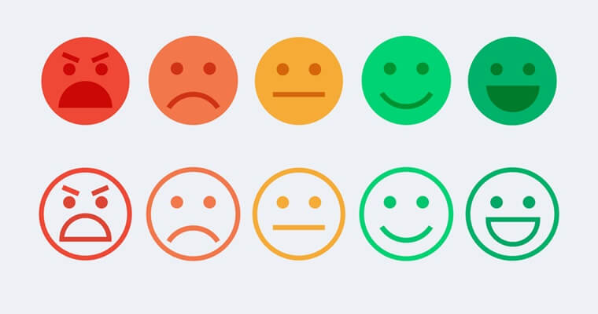
Faktory hodnocení
Poznávání správnosti, přijatelnosti, použitelnosti daných informací a nakládání s nimi

Slide 15
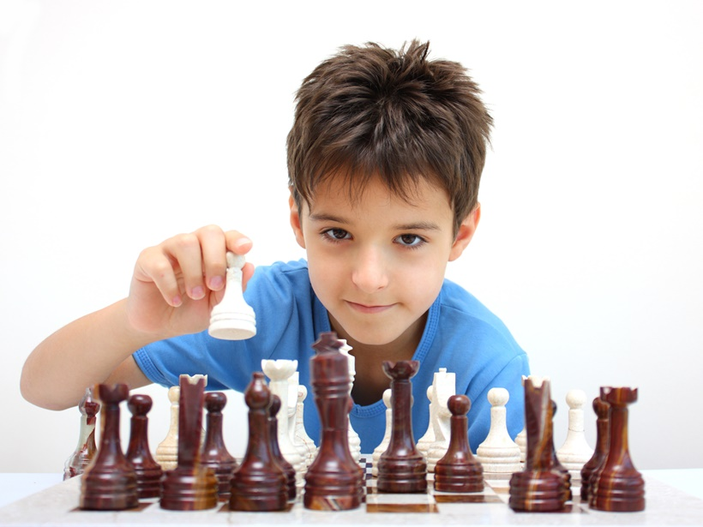
Faktory vývoje schopností
včasná stimulace dané vlohy
systematické a intenzivní cvičení již v dětství
navození a udržování příslušné motivace

Slide 16
Inteligence a její měření
Notes:
Co si představíte pod pojmem inteligence? Jaký člověk si podle vás zaslouží být nazván inteligentním?
Dá se říci že jsme tu všichni inteligentní, když chodíme na vysokou školu? Jsou to ti kterým zdánlivě jde všechno samo a všemu rozumí? Ti kteří dokážou vymyslet řešení na ty nejsložitější problémy?
Myšlení je zřejmě nejsložitější kognitivní proces, je to proces zpracování a využívání informací, a právě s ním inteligence velmi úzce souvisí.

Slide 17
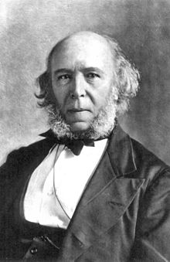
Inteligence
poznávací schopnost, jež určuje úroveň a kvalitu myšlení
schopnost nazval inteligencí v 19.stol H. Spencer
ve 20. st. se začala zkoumat a měřit
Notes:
Britský filozof a psycholog; myšlení = proces zpracování a využívání informací

Slide 18
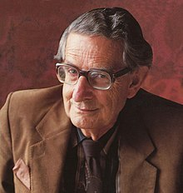
Inteligence (2)
H. J. Eysenck
německo-britský psycholog
popsal inteligenční chování těmito znaky:
dobrá orientace a myšlení
dobré vnímání a paměť
koncentrovaná zaměřenost k danému průběhu kognitivních procesů
Notes:
Německo-britský psycholog (výslovnost [ájsenk]); 3. znak můžeme chápat jako schopnost se zaměřit na nějakou činnost a rychle a správně o ní přemýšlet

Slide 19
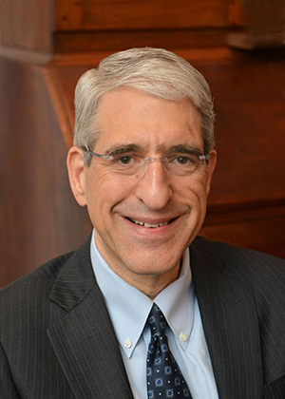
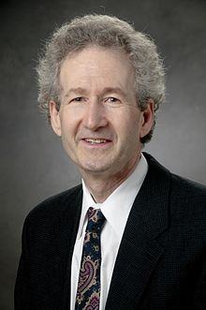
Emocionální inteligence
pojem navrhli psychologové Peter Salovey a John Mayer, dále ho rozšířil Daniel Goleman
schopnost:
uvědomovat si své emoce, zvládat je tak, aby odpovídaly dané situaci
empaticky rozumět citům druhých lidí
využívat emoce k podpoře osobnostního a intelektuálního růstu
Notes:
Všichni tři američtí psychologové

Slide 20
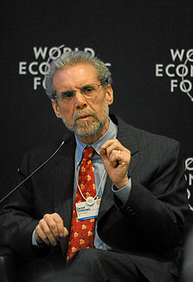
Emocionální inteligence (2)
probíhá v různých oblastech mozku:
thalamus = odesílá senzorické informace o podnětech do různých oblastí mozku, především do amygdaly
amygdala = nervové struktury, které zprostředkovávají emoční podmiňování (citové reakce vůči původně neutrálním podnětům)
Daniel Goleman uvádí výrok:
,,Hipokampus potřebuješ k tomu, abys rozeznal, že tvář, kterou máš před sebou, patří tvojí sestřenici. Ale je to amygdala, která ti připomene, že ji nemáš rád.“
(hipokampus = nejdůležitější nervová struktura podílející se na ukládání údajů do dlouhodobé paměti)
Notes:
Daniel Goleman – americký psycholog; Pacienti trpící poškozením hipokampu – např. těžká amnézie – nemusí poznávat lékaře, které vídají denně.

Slide 21
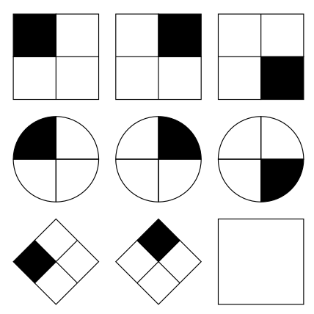
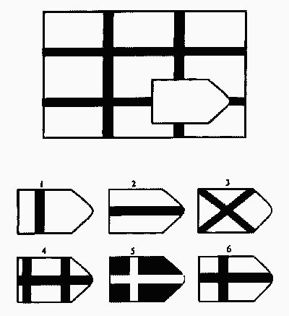
Měření inteligence
Ravenovy progresivní matice (John C. Raven)
schopnost využívat induktivní i deduktivní usuzování
analogické usuzování
anglický psycholog Charles Spearman považoval jednoduché analogie za jeden z nejlepších testů k měření obecné inteligence.
Notes:
Britský psycholog; Při analogickém usuzování vyvozujeme závěry na základě jejího srovnání s obdobnou situací, jejíž řešení dobře známe. Při vyhledávání srovnatelného případu nepostupujeme nijak systematicky, ale zvolíme ten, který nás právě napadne.

Slide 22
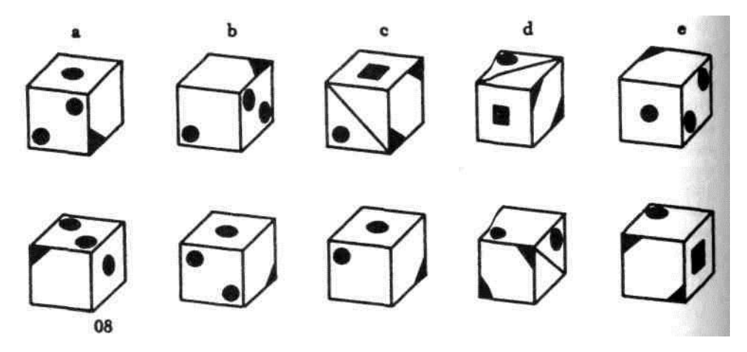
Měření inteligence (2)
Rudolf Amthauer publikoval svůj Test struktury inteligence (rok 1953)
využití lidské schopnosti manipulovat s představami

Slide 23
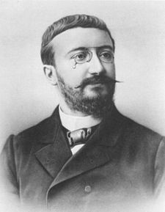
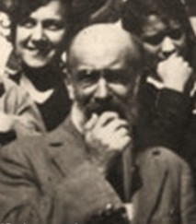
Historie testů inteligence
Alfred Binet
francouzský psycholog
autor prvního běžně používaného testu inteligence – rok 1905
tzv. Binet-Simonův test
(na vývoji se podílel i Théodore Simon)

Slide 24
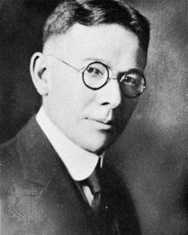
Historie testů inteligence (2)
Lewis Terman
americký psycholog
publikoval revizi testu, která se ujala pod názvem Stanford-Binetova inteligenční škála
současná verze je Stanford-Binet 5
vyhodnocuje se podle toho, jakých výsledků dosáhne respondent v porovnání s jedinci stejného věku

Slide 25
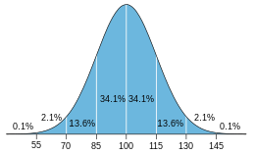
IQ
= Inteligenční kvocient
termín zavedl v roce 1912 německý psycholog William Stern
Hodnota IQ
Do 69 | mentální retardace
70-89 | podprůměr
90-109 | průměr
110-129 | nadprůměr
130-139 | vysoký nadprůměr
Nad 140 | genialita

Slide 26
Možnost testování v ČR
Mensa
https://mensa.cz/testovani-iq/

Slide 27
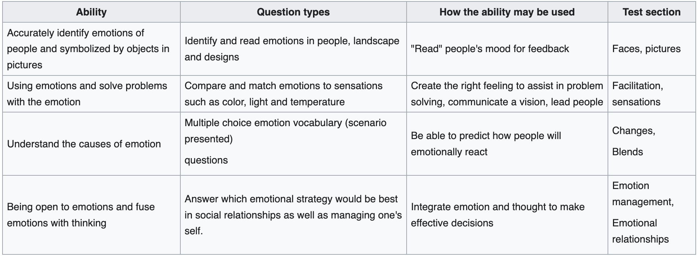
EQ
číselný ukazatel, který hodnotí emocionální inteligenci
složky empatie, sebeovládání, sebeuvědomění, motivace a společenské obratnosti
měření emocionální inteligence - Mayer-Salovey-Caruso Emotional Intelligence Test (MSCEIT)

Slide 28
Význam měření inteligence
na základě měření inteligence lze relativně spolehlivě předvídat školní prospěch a studijní výsledky
IQ koresponduje velice málo s uplatněním v praktickém životě, eventuálně s životní spokojeností a štěstím
akademická inteligence měřená inteligenčními testy téměř nesouvisí se schopností úspěšně fungovat v každodenním životě

Slide 29
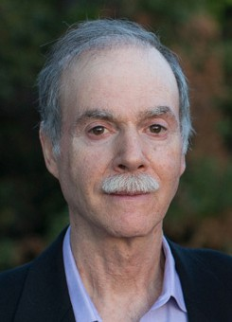
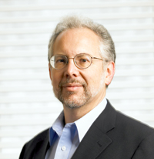
Zajímavost - Vztah mezi inteligencí a odborností
Stephen Ceci spolu s Jeffreyem Likérem ve svém výzkumu zjistili, že vynikajícími experty se mohou stát i lidé s průměrným IQ.
Notes:
Psychologové se dále pokusili odpovědět na otázku, jaký je vztah mezi obecnou inteligencí, měřenou tradičními inteligenčními testy, a odborností.

Slide 30
Zajímavost - Vztah mezi inteligencí a odborností (2)
Účastníky výzkumu byli příznivci koňských dostihů, z nichž polovina byli skuteční znalci, kteří trvale odhadovali první tři koně s přesností vysoce přesahující hladinu náhody. Ostatní tak vynikajících výsledků nedosahovali. Zkoumané osoby měly za úkol tipovat šance na výhru v několika koňských dostizích.
Autorem jedné z nejlepších expertíz byl 62-letý jeřábník, který absolvoval osm tříd školní docházky a jehož IQ bylo 92. Tento muž bystře kombinoval všechny dostupné informace, např. chování koně v cílové rovnice při předchozím dostihu, předpokládanou kvalitu povrchu na závodní dráze a předpověď počasí. Bral v úvahu všechny možné vztahy a interakce mezi proměnnými.
Posudky znalců s nízkým IQ byly podstatně propracovanější než úvahy osob s IQ vysokým, ale s menšími znalostmi.
Výše zmíněný 62-letý sázkař se při hovoru o koních jevil jako génius. Dostal-li však do ruky kus papíru a tužku a pokusil se řešit nějakou úlohu v inteligenčním testu, byl mnohdy úplně bezradný.

Slide 31
Děkujeme za pozornost

Slide 32
Jaký je rozdíl mezi talentem a nadáním?
Talent = Soubor schopností, je zpravidla považován za vrozený
Nadání = Soubor vloh, které slouží jako předpoklad k úspěšnému vyvíjení schopností

Slide 33
Jaký je rozdíl mezi kognitivním a produktivním myšlením?
Kognitivní myšlení = nalézání a hledání nových schopností
Produktivní myšlení = používání známých informací k získání nových

Slide 34
Jaké jsou znaky inteligence?
dobrá orientace a myšlení
dobré vnímání a paměť
koncentrovaná zaměřenost k danému průběhu kognitivních procesů

Slide 35
Zdroje
PLHÁKOVÁ, Alena. Učebnice obecné psychologie. Praha: Academia, 2004. ISBN 9788020014993.
https://lide.uhk.cz/fim/ucitel/strnave1/doc/psy1_klicova_slova.pdf
https://en.wikipedia.org/wiki/Hans_Eysenck
https://liker.engin.umich.edu/publications/
https://www.nytimes.com/2012/02/26/us/ulric-neisser-who-reshaped-thinking-on-the-mind-dies-at-83.html
https://en.wikipedia.org/wiki/Herbert_Spencer
https://cs.wikipedia.org/wiki/Inteligen%C4%8Dn%C3%AD_kvocient
https://en.wikipedia.org/wiki/Intelligence_quotient
https://cs.wikipedia.org/wiki/William_Stern
https://mensa.cz/
https://cs.wikipedia.org/wiki/Alfred_Binet
https://cs.wikipedia.org/wiki/Emo%C4%8Dn%C3%AD_kvocient
https://cs.wikipedia.org/wiki/Lewis_Terman
https://www.mensa.org/iq/what-iq
https://www.wikiskripta.eu/w/Inteligence_a_jej%C3%AD_poruchy
https://cs.wikipedia.org/wiki/Robert_Sternberg
https://cs.wikipedia.org/wiki/Inteligen%C4%8Dn%C3%AD_test
https://cz.pinterest.com/pin/573997915013633235/
https://wikisofia.cz/wiki/Inteligence
https://cs.wikipedia.org/wiki/Daniel_Goleman
https://en.wikipedia.org/wiki/Peter_Salovey
https://president.yale.edu/media/official-photos-peter-salovey
https://en.wikipedia.org/wiki/John_D._Mayer
https://en.wikipedia.org/wiki/Mayer-Salovey-Caruso_Emotional_Intelligence_Test

